Slide 1

الدرس السابع
التصنيف الحديث

Slide 2

الأهداف التعليمية
عزيزتي الطالبة بعد نهاية الدرس ستكونين قادرة بإذن الله على أن :
تقارني الخصائص الرئيسة لفوق الممالك الثلاث
1
تميزي بين الممالك الست
2
تصنفي المخلوقات الحية إلى مستوى المملكة
3

Slide 3
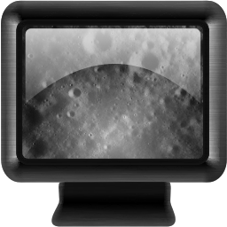
حقيقي النوى : مخلوق حي مكون من خلية أو أكثر من الخلايا المحتوية على نواة وعضيات محاطة بأغشية .
مراجعة المفردات
المفردات الجديدة
البكتيريا الحقيقية
البكتيريا البدائية
الطلائعيات
الفطريات

Slide 4

الفكرة الرئيسية
تغيرت أنظمة التصنيف عبر الزمن ومع تزايد المعلومات و يتكون نظام تصنيف المخلوقات الحية الحديث يتكون من ست ممالك تقع ضمن ثلاث فئات كبيرة تسمى فوق ممالك .

Slide 5

هل تستخدمين التصنيف
في حياتك اليومية؟

Slide 6
الربط بواقع الحياة
هل جربت يوماً طريقة جيدة في تنظيم واجباتك المدرسية؟ يعدل العلماء نظرياتهم العلمية عندما تتوافر معلومات جديدة بالطريقة نفسها التي تقوم بها أنت في تغيير بعض الأشياء بناءً على معلومات وأفكار جديدة .

Slide 7

عصف ذهني
لماذا يصنف العلماء المخلوقات الحية؟

Slide 8
تجميع الأنواع
تجميع الانواع
فوق مملكة البدائيات
فوق مملكة البكتريا
فوق مملكة حقيقية النوى
مملكة الطلائعيات
مملكة البكتريا الحقيقية
مملكة البكتريا البدائية
مملكة الفطريات
مملكة النباتات
مملكة الحيوانات
إن أكبر فئة يستخدمها علماء الأحياء فى نظام التصنيف الحديث للمخلوقات الحية فوق المملكة
وهناك ثلاث فوق ممالك هى : فوق مملكة البدائيات وفوق مملكة البكتريا وفوق مملكة الحقيقة النواة
ويقع ضمن فوق الممالك الثلاث ست ممالك هى : مملكة البدائيات ومملكة البكتيريا الحقيقية ومملكة الطلائعيات ومملكة الفطريات ومملكة النباتات ومملكة الحيوانات
وتصنف المخلوقات الحية فى فوق الممالك طبقا لنوع الخلية والتركيب
أما فى الممالك فتصنف طبقا لنوع الخلية والتركيب والتغذية .

Slide 9
فوق مملكة البدائيات
يعتقد أن البكتيريا البدائية اكثر قدما من البكتيريا الحقيقية ومع ذلك فهى اكثر قربا للمخلوقات الحية الحقيقية النواة
فجدرانها الخلوية لا تحتوى على ببتيدوجلايكان
ولديها بعض البروتينات الموجودة لدى الحقيقية النواة وهى متباينة جدا فى الشكل .
وفى متطلبات التغذية فبعضها ذاتى التغذية ومعظمها غير ذاتى التغذية .
تدعى البكتريا البدائية المحبة للحموضة و الحرارة Extremophiles وهي تعيش فى ظروف قاسية، فقد وجدت قرب الينابيع الحارة جدًّا والفوهات الحرارية فى قعر المحيط، وفى البحيرات المالحة، حيث لا يوجد اكسجين.

Slide 10
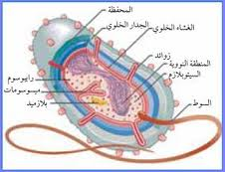
فوق مملكة البكتيريا
تحتوى فوق مملكة البكتيريا على مملكة البكتيريا الحقيقية
وهى مخلوقات حية بدائية النوى
تحتوى جدرها على ببتيدوجلايكان وهو يتكون من نوعين من السكر يتبادلان موقعيهما فى السلسلة والأحماض الامينية المرتبطة مع نوع السكر ترتبط مع الأحماض الأمينية فى سلاسل اخرى . مما يكوّن تركيباً شبكيًّا بسيطاً ومساميًّا يمتاز بالقوة.
بعضها هوائية و بعضها لا هوائية .
بعضها ذاتية التغذية و معظمهاغير ذاتية التغذية
إن للبكتيريا انتشاراً أكثر من أي مخلوق حي آخر، وربما كان على جسمك فى هذه اللحظة من البكتيريا ما يفوق عدد سكان الأرض.

Slide 11
فوق مملكة الحقيقية النوى
الخلايا الحقيقية خلايا تحاط نواتها وعضياتها الأخرى بأغشية
والمخلوقات التي تتركب من خلايا كهذه تسمى مخلوقات حقيقية النوى
وتصنف جميعها ضمن فوق مملكة الحقيقية النوى
التى تضم مملكة الطلائعيات ومملكة الفطريات والمملكة النباتية والمملكة الحيوانية

Slide 12
مملكة الطلائعيات
الطلائعيات مخلوقات حقيقية النوى
تكون وحيدة الخلية أو على هيئة مستعمرات أو عديدة الخلايا
وهى خلافا للنباتات أو الحيوانات ليس لها اعضاء
وتختلف الطلائعيات بعضها عن بعض اختلافا كبيرا ولا يمكن ان تصنف ضمن مملكة اخرى .
و تصنف عادة في ثلاث مجموعات رئيسية
الطلائعيات الشبيهة بالنباتات ( الطحالب) عشب البحر لها جدار سليلوزي و ذاتية التغذية
الطلائعيات الشبيهة بالحيوانات ( الاوليات) الاميبا غير ذاتية التغذية
الطلائعيات الشبيهة بالفطريات . الفطر الغروي
اليوجلينا لها خصائص تشبه الحيوانات والنباتات لكنها تضم للطلائعيات الشبيهة بالنبتات لوجود البلاستيدات الخضراء

Slide 13
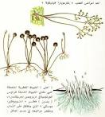
مملكة الفطريات
الفطر مخلوق حى حقيقى النوى
وحيد الخلية او عديد الخلايا
يمتص غذائه من المواد العضوية من البيئة المحيطة به .
افراد مملكة الفطريات غير ذاتية التغذية وغير متحركة
ولديها جدار خلوى يدخل فى تركيبه مادة تسمى الكايتين وهى مركب كيميائى مبلمر قاس يوفر الدعامة للخلية
ويتألف الفطر من كتلة من خيوط فطرية مسؤولة عن نمو الفطر وتغذيته وتكاثره .
بعض الفطريات تتغذى تطفليا و بعضها رمية .
تختلف الفطريات عن الكائنات الغير ذاتية التغذية التي تهضم غذائها داخلها بانه تفرز انزيمات لتحلل غذائها تم تمتصه الى داخل خلاياها،
و تدعى الفطريات التي تعيش معيشه تكافليه مع الطحالب بالاشنات

Slide 14
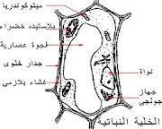
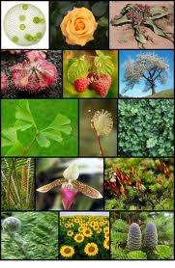
المملكة النباتية
تضم هذه المملكة أكثر من 250000 نوع من النباتات وتشكل هذه المخلوقات اساسا لكل المواطن الحيوية على اليابسة
جميع النباتات متعددة الخلايا
لها جدر خلوية مكونة من السيليلوز
تحتوى معظم النباتات على البلاستيدات الخضراء التى تتم فيها عملية البناء الضوئى . لكن القليل من النباتات غير الذاتية التغذية ليس له اجزاء خضراء ويحصل على غذائه من النبات العائل عن طريق ممصات . مثل نبات الهالوك،
جميع النباتات لها أنسجه والعديد من النباتات لها أعضاء ( سيقان – جذور – اوراق)،
وهي مثل الفطريات لا تستطيع الحركة لكن لبعضها خلايا تكاثر لها أسواط تدفعها في الماء

Slide 15
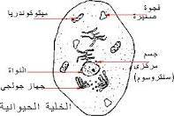
المملكة الحيوانية
الحيوانات جميعها متعددة الخلايا
حقيقة النوى غير ذاتية التغذية
وليس للخلايا الحيوانية جدار خلوي وهى منظمة في أنسجة ومعظم الأنسجة منظمة في أعضاء كالجلد والمعدة والدماغ وغالبا ما تنظم أعضاء الحيوان في أجهزة ومنها الجهاز الهضمي والدوري والعصبي
وتتباين الحيوانات في أحجامها
وهى تعيش في الماء والهواء وعلى اليابسة ومعظمها متحركة . وبعضها مثل المرجان غير متحرك عندما يكتمل نموه

Slide 16
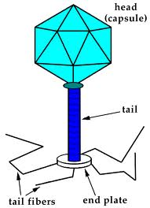
الفيروسات ( حالة استثنائية )
عندما يصاب احدنا بالزكام أو بالأنفلونزا فإنه قد يكون أصيب بفيروس .
الفيروس حمض نووي محاط بغلاف من البروتين
وليس للفيروسات خلايا وهى ليست خلايا في ذاتها
ولا تعد حية ونظرا لكونها غير حية فإنها لا تدخل في أنظمة تصنيف المخلوقات الحية .

Slide 17
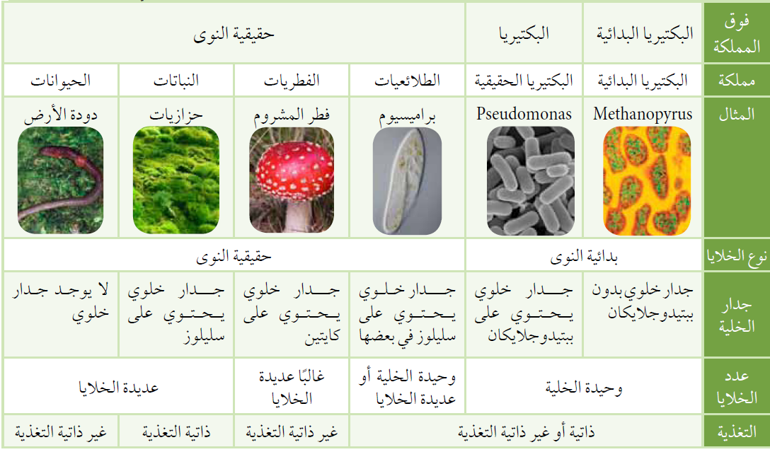
خصائص الممالك الست

Slide 18

التقويم
2-2
الخلاصة:
يضم فوق مملكة البدائيات وفوق مملكة البكتيريا كًّلا من البكتيريا البدائية، والبكتيريا الحقيقية، وهي مخلوقات بدائية النوي.

Slide 19
التقويم
2-2
الخلاصة:
تُصنف المخلوقات على مستوي المملكة بناءً على نوع الخلايا والتركيب والتغذية.

Slide 20
التقويم
2-2
الخلاصة:
يضم فوق مملكة الحقيقية النوى اربع ممالك.

Slide 21
التقويم
2-2
الخلاصة:
ليس للفيروسات مكان فى انظمة تصنيف المخلوقات الحية؛ نظراً إلى أنها غير حية.

Slide 22

فهم الأفكار الرئيسية
1-الفكرة الرئيسة اذكر فوق الممالك الثلاث في نظام التصنيف، وسمّ الممالك فى كل منها.
الفوق ممالك هي : فوق مملكة البدائيات وفوق مملكة البكتريا وفوق مملكة الحقيقة النواة
الممالك هي : مملكة البدائيات ومملكة البكتيريا الحقيقية ومملكة الطلائعيات ومملكة الفطريات ومملكة النباتات ومملكة الحيوانات

Slide 23
فهم الأفكار الرئيسية
2- قارن بين خصائص فوق الممالك الثلاث.

Slide 24
فهم الأفكار الرئيسية
3- وضح الفرق بين مملكة الطلائعيات ومملكة الفطريات فيما يتعلق بالمواد المكونة للجدار الخلوي.
الجدار الخلوي في الطلائعيات يحتوي على السليلوز اما في الفطريات فيحتوي على الكايتين

Slide 25
فهم الأفكار الرئيسية
4- صنف حتى مستوي المملكة التى تتضمن مخلوقاً له أهزة، وليس لديه جدار خلوين ويلتهم الغذاء .
المملكة الحيوانية

Slide 26

التفكير الناقد
5- لخص السبب الذي دفع علماء التصنيف إلى فصل مملكة البكتيريا الحقيقية عن مملكة البدائيات.
لقد بينت دراسات الكيمياء الحيوية لكل من الاحماض النووية أن هناك نوعين من البكتريا

Slide 27
التفكير الناقد
6- الكتابة فى علم الأحياء: اكتب بأسلوبك حواراً علميًّا بينك وبين زميل لك تعارض فيه تضمين الفيروسات فى نظام تصنيف المخوقات الحية.
....................................................

Slide 28
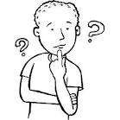
نشاط ( )
بناء على ما تعلمته في القسم الاول من هذا الفصل سمي المصنفين الاكثر اتساعاً؟
فوق المملكة , المملكة
اذكري امثلة لبعض الممالك التي تعرفينها؟
النباتات , الحيوانات , الطلائعيات , الفطريات ، البكتريا

Slide 29
نشاط ( )
أي فوق مملكة و مملكة تصنف فيها بدائي النوى الذي يستعمل حمض الكبريتيك مصدراً للطاقة
فوق المملكة البدائيات , المملكة البكتريا البدائية
أي فوق مملكة تصنف بدائي النواة ذاتي التغذية
فوق مملكة البكتريا ، مملكة البكتريا الحقيقية

Slide 30
نشاط ( )
أي فوق مملكة تضم أكبر عدد من الممالك؟
فوق مملكة حقيقية النوى
أذكري الممالك الاربع المكونة لفوق مملكة الحقيقية النوى
مملكة الطلائعيات ومملكة الفطريات ومملكة النباتات ومملكة الحيوانات

Slide 31
نشاط ( )
فرق بين مملكة الطلائعيات و مملكة الفطريات؟
كلاهما ينتمي الى فوق مملكة حقيقية النوى, الجدار الخلوي في الطلائعيات يحتوي على السليلوز اما في الفطريات فيحتوي على الكايتين
صنفي مخلوقاً متعدد الخلايا وله جدار خلوي و هو ذاتي التغذية ضوئي و له انسجة و اعضاء متطورة جداً
مملكة النباتات

Slide 32
نشاط ( )
لماذا صنفت كل من مملكة البكتريا الحقيقية و الفطريات و بعض الطلائعيات سابقاً في المملكة النباتية؟
التصنيف القديم كان يتضمن مملكتين فقط هما المملكة النباتية و المملكة الحيوانية و لان الفطريات و البكتريا و الطحالب لها جدار خلوى فقد صنفت مع النباتات

Slide 33

ماذا قرأت؟ صف ثلاث خصائص للنباتات.
النباتات متعددة الخلايا و لها جدار خلوي من السليلوز و لها خلايا منتظمة مكونة أنسجة

